Slide 1
Выразите длины отрезков
В метрах | В сантиметрах
I вариант | II вариант
5 км = 3 500 см = 2 км 250 м = 18 920 дм = 27 км 5 м = 19 км 600 см = | 5 м 3 см = 3 010 м = 4 км 100 м = 17 дм 5 см = 9 м 8 дм = 7 км 7 см =
5 000 м
503 см
35 м
301 000 см
2 250 м
410 000 см
1 892 м
175 см
27 005 м
980 см
19 006 м
700 007 см

Slide 2
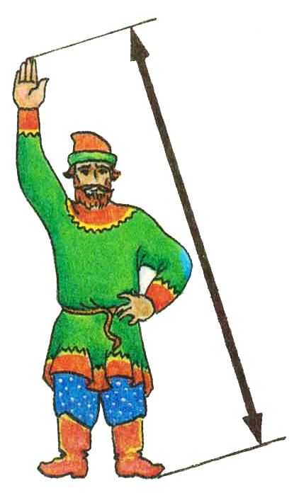
Старинные меры длины
Косая сажень
(248 см)

Slide 3
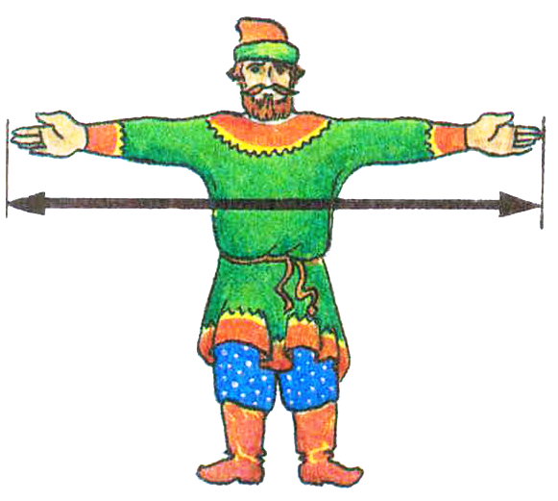
Старинные меры длины
Маховая сажень
(176 см)

Slide 4
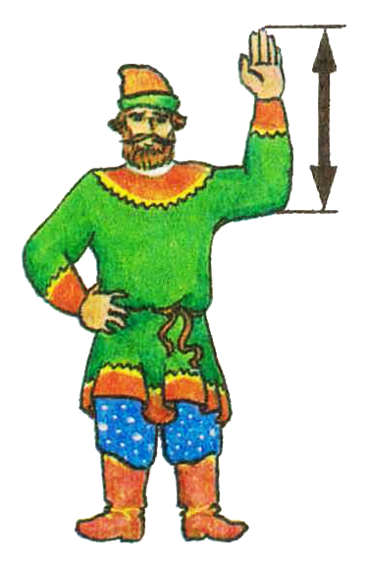
Старинные меры длины
Локоть
(45 см)

Slide 5
Вопросы для повторения
Выразите высоту терема, равную 3 косым саженям.
Длину отреза полотна, равную 15 локтям.
Ширину горницы, равную 2 маховым саженям и 3 локтям.

Slide 6
Найдите правильные ответы:
496 см.
744 см.
487 см.
675 см.
644 см.

Slide 7
Треугольник
В
Отрезки АВ, ВС, АС вместе составляют треугольник.
Точки А, В, С – вершины треугольника.
Отрезки АВ, ВС, АС – стороны треугольника.
А
С

